Slide 1
数据仓库作业二
——分类与聚类
小组成员：崔浩、钟春蒙

Slide 2
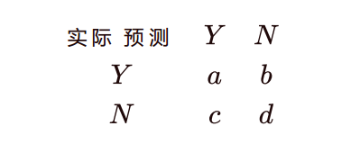
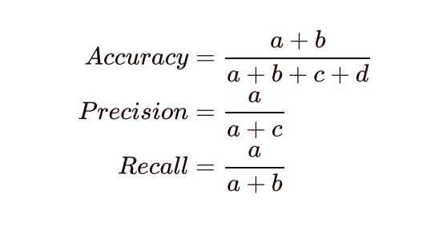
1-1
评价标准
评价标准：
使用准确率，精度，召回率作为评价标准
约束条件：
考虑到本次分类的情景，为了尽可能多的找到购买服务的客户，应当尽可能增加真阳率
测试集选取
随机选取30%作为测试集

Slide 3
2-1
决策树分类
数值型数据
平均值
平均值
对于所有的数值型属性，以平均值为轴，将所有的用例分为两类；
对于所有的非数值型属性，每一个属性值分为一类。
子集1
子集2
非数值型数据
。。。
子集1
子集2
子集3
子集n

Slide 4
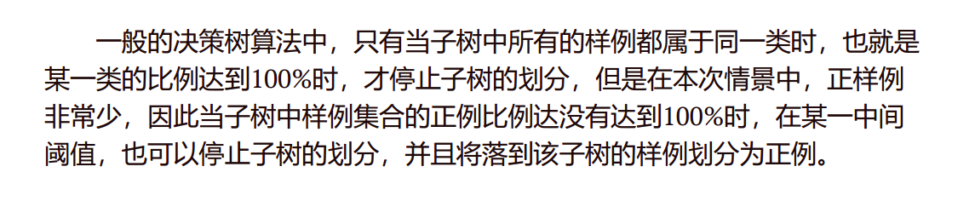
2-2
正负样例平衡方法
正例占比50%：
样例集
子集1
子集2
正例：10
负例：10
Y
正例：0
负例：10
N

Slide 5
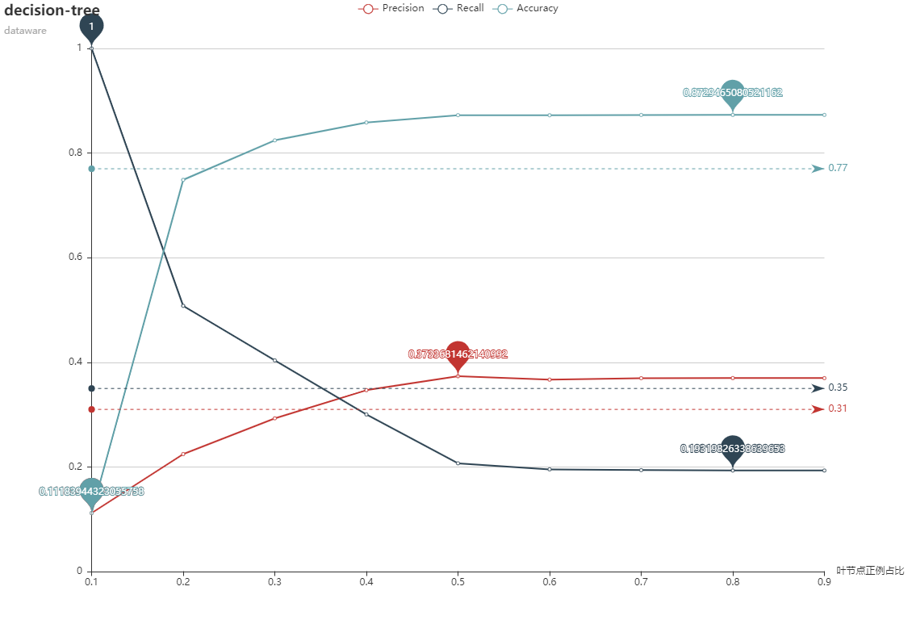
2-4
分类结果

Slide 6
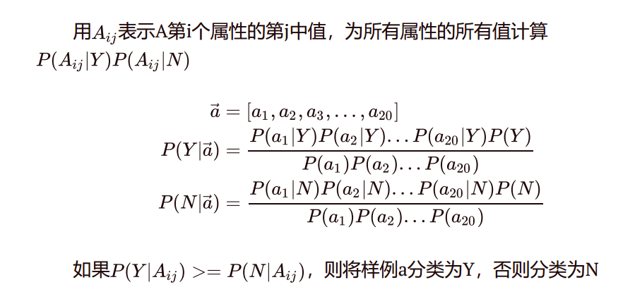
3-1
朴素贝叶斯算法
非数值型属性：自成一类
数值型属性： 先投影到[0,1]，然后分为k组，[0，1/k),[1/k，2/k)…[(k-1)/k，1]

Slide 7
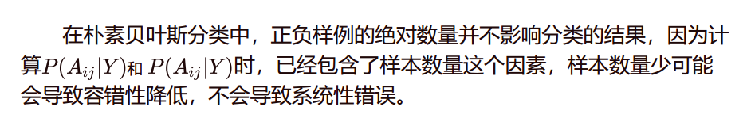
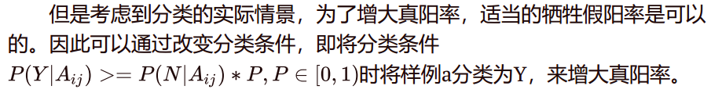

3-2
正负样例平衡方法

Slide 8
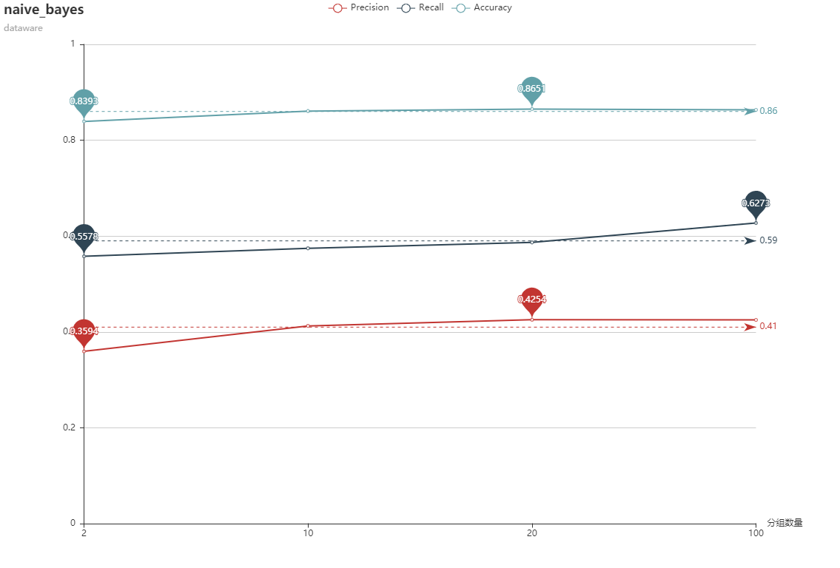
3-3
分类结果
准确度：
小样本集：0.8923948220064726
大样本集：0.8633972647082626

Slide 9
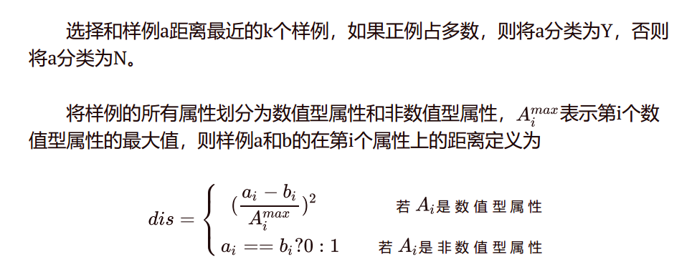
4-1
K-NN算法

Slide 10
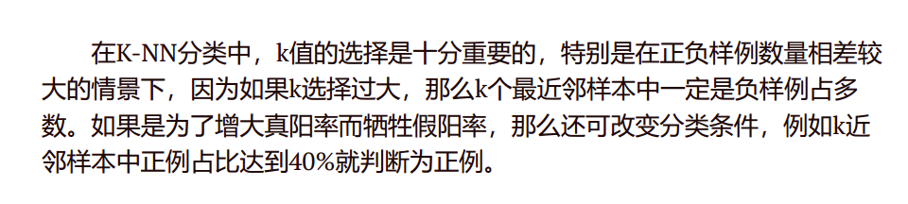
4-2
正负样例平衡方法
正例：
负例：
Y
Y

Slide 11
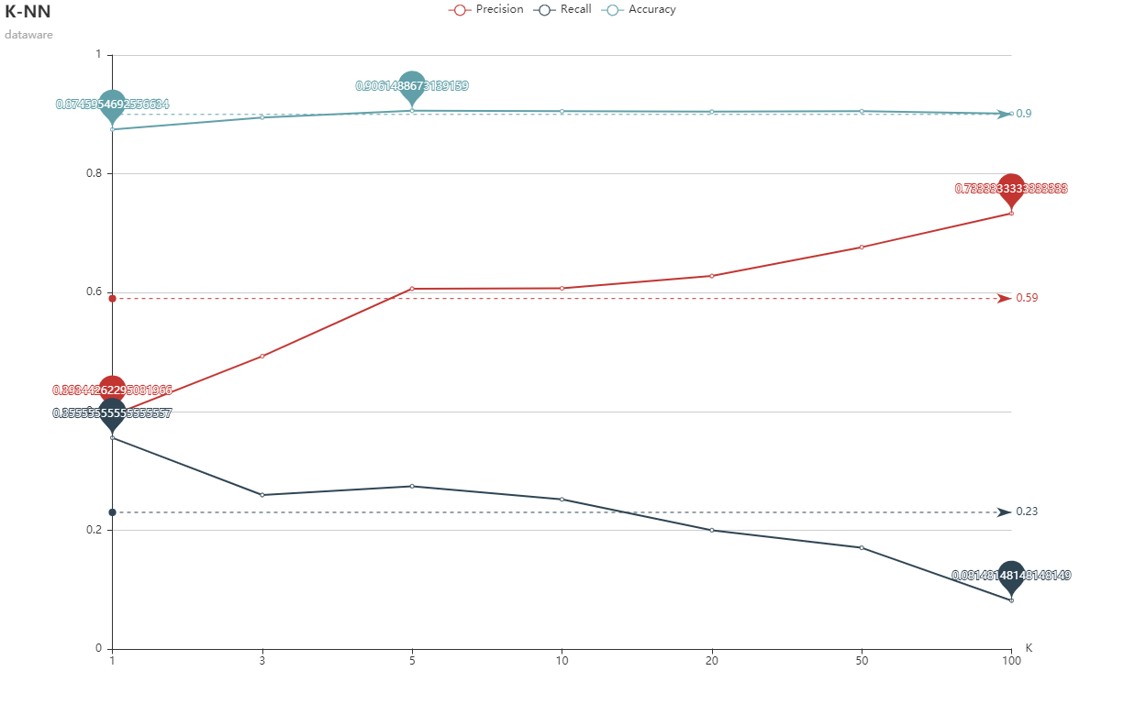
4-3
分类结果
对于小样本，在不同的K值时，K-NN分类对应的Precision，Recall，Accuracy如右图所示

Slide 12
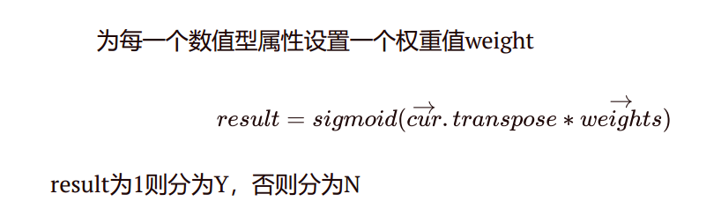

5-1
逻辑回归算法

Slide 13
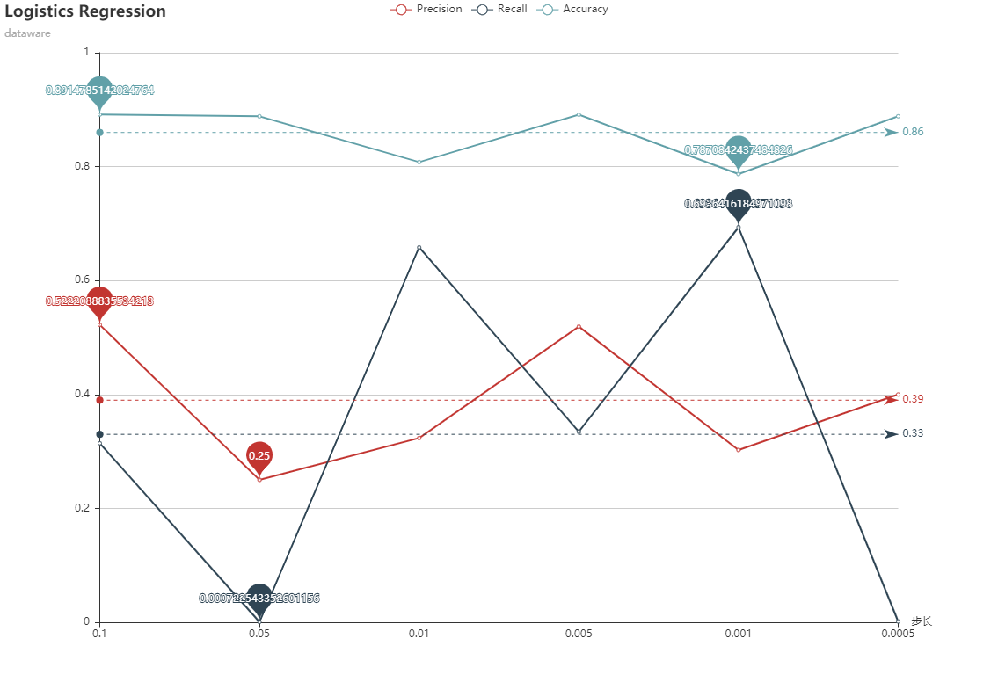
5-2
分类结果
在迭代步长为0.001，迭代次数为5000次时，对大样本的分类准确度是0.8953629521728574
在迭代步长为0.001，迭代次数为5000次时，对小样本的分类准确度是0.9087378640776699
迭代次数为3000次:

Slide 14
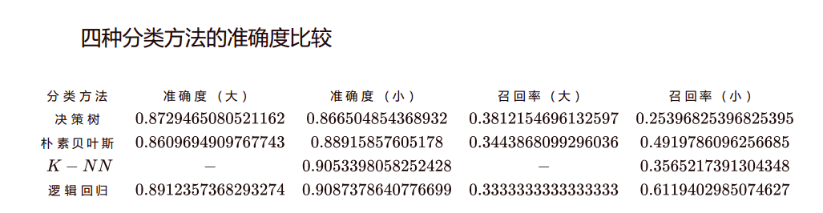
6-1
四种分类方法比较

